Slide 1
NGUYỄN MẠNH CƯỜNG
Topic: BC Microservices

Slide 2

Giới thiệu về Project
Project lấy cảm hứng từ Instagram
Tính năng:
Cho phép người dùng đăng các bài post có chứa ảnh và nội dung ở bên trong
Bày tỏ cảm xúc về bài post khác
Báo cáo về bài post không hợp lệ
……..
Link github: https://github.com/NguyenManhCuongKawoa/ReportJhipsterMicroservices

Slide 3
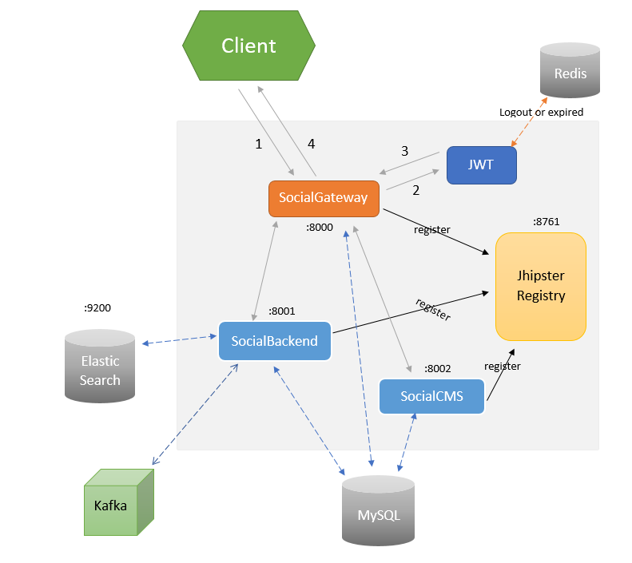
SYSTEM STRUCTURE

Slide 4
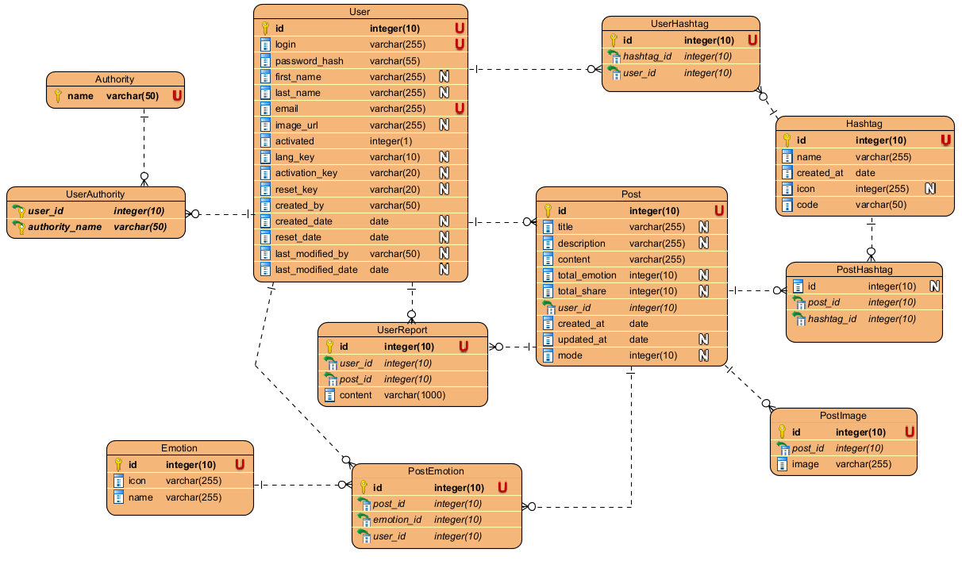
DATABASE

Slide 5
CẢI TIẾN
1: Thêm authentication bằng Keycloak
2: Thêm thông báo khi người dùng đăng bài post mới sử dụng Kafka
3: Thêm search user và cải tiến search post bằng Elasticsearch

Slide 6
Thanks for watching.

